Slide 1


Minirychloprůvodce obcí Zbyslavice
Regína Vřeská, starostka

Slide 2

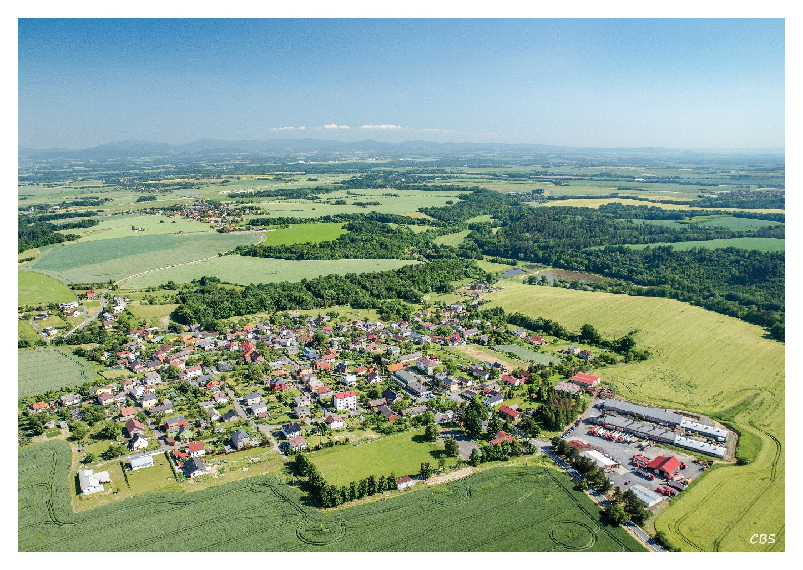
Návštěvníci z blízka i daleka, vítejte!
Malebná vesnice Zbyslavice, jejíž zakládací kameny byly položeny již v roce 1359. Z původního statku se stala obec, která má nyní 618 obyvatel. Během našich krátkých zastávek nahlédneme okem zbyslavjáků do minulosti, současnosti i budoucnosti mnohých míst.

Slide 3
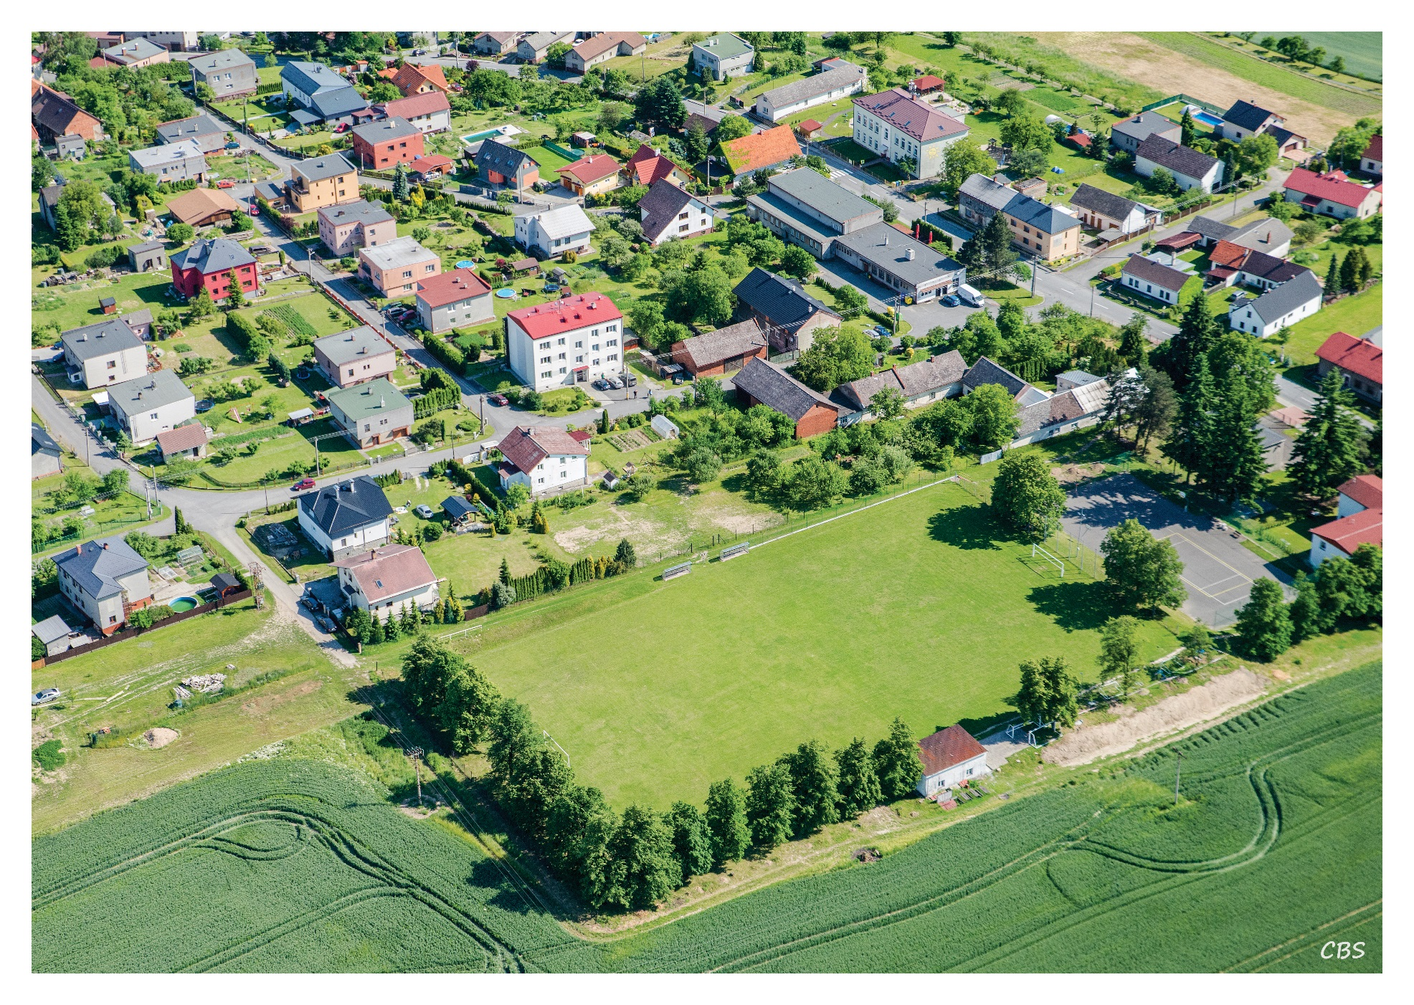
Letecké snímky

Slide 4
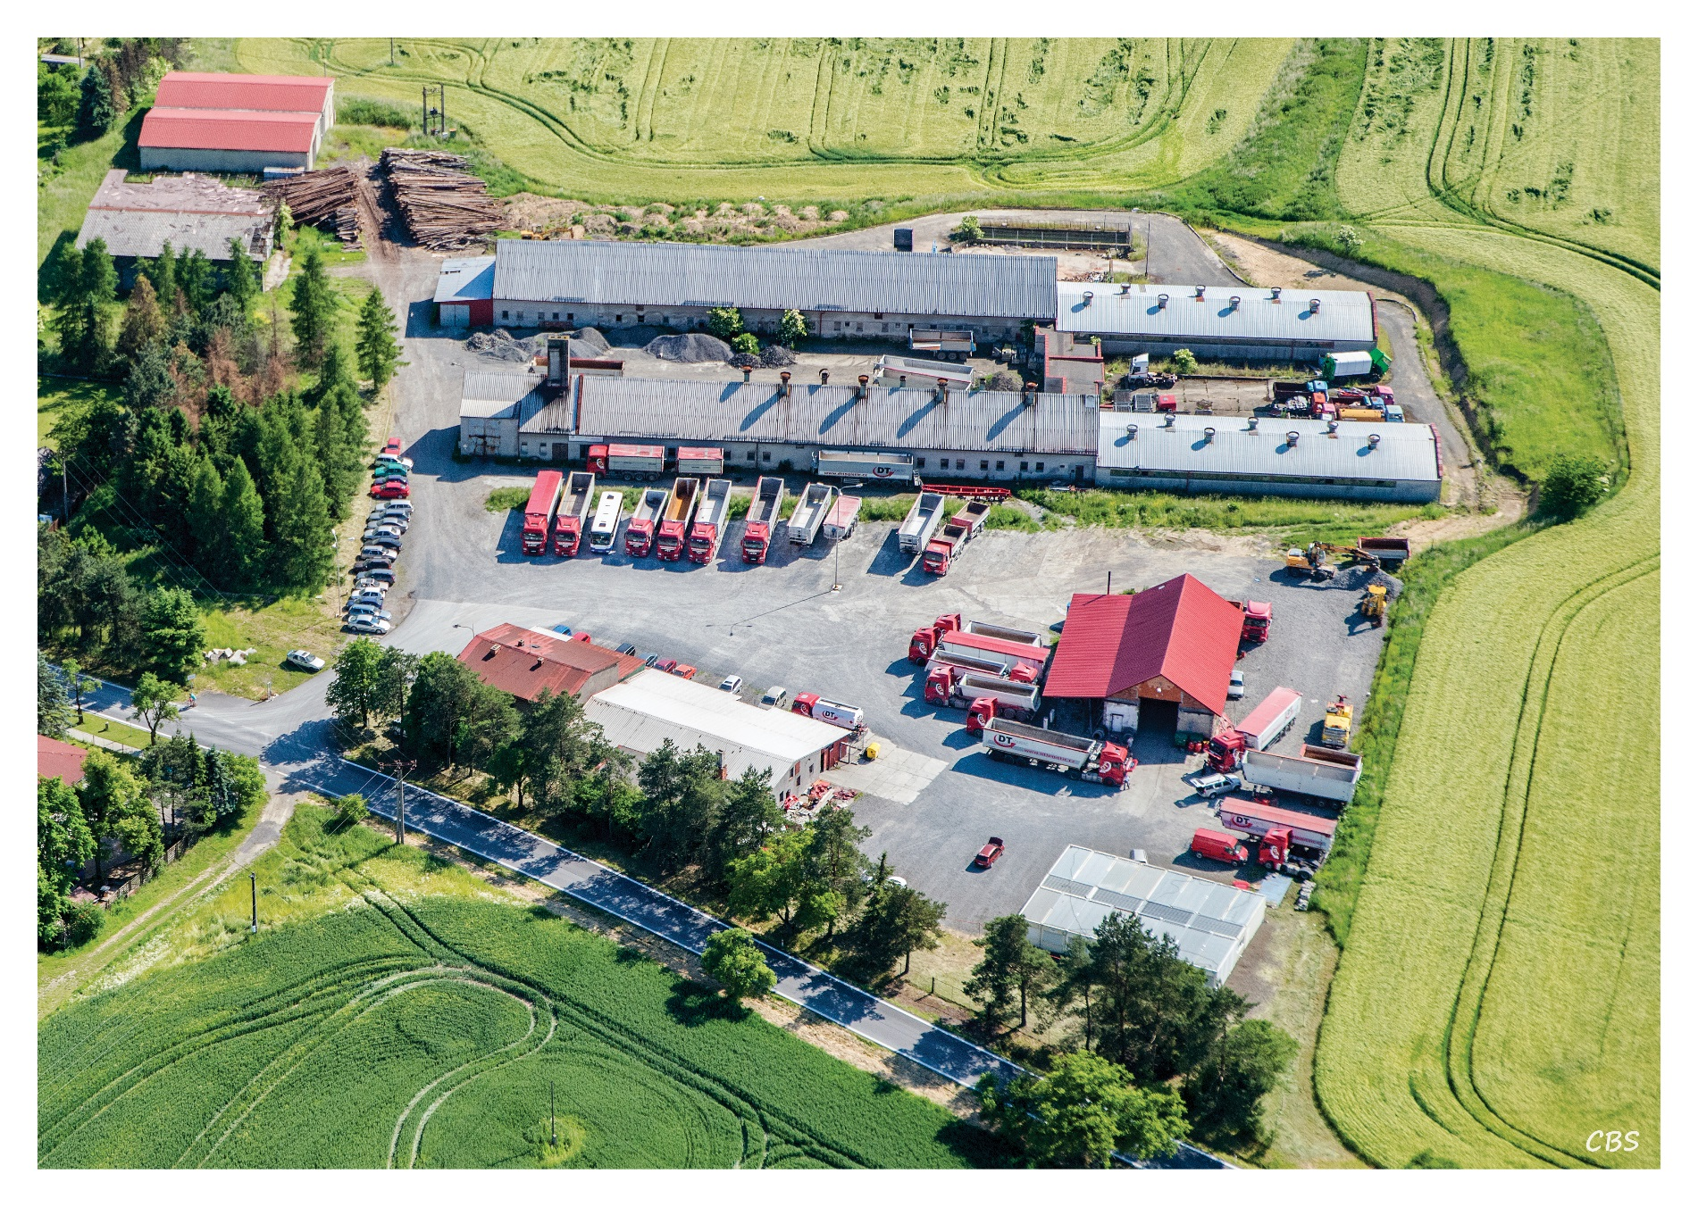
Letecké snímky

Slide 5
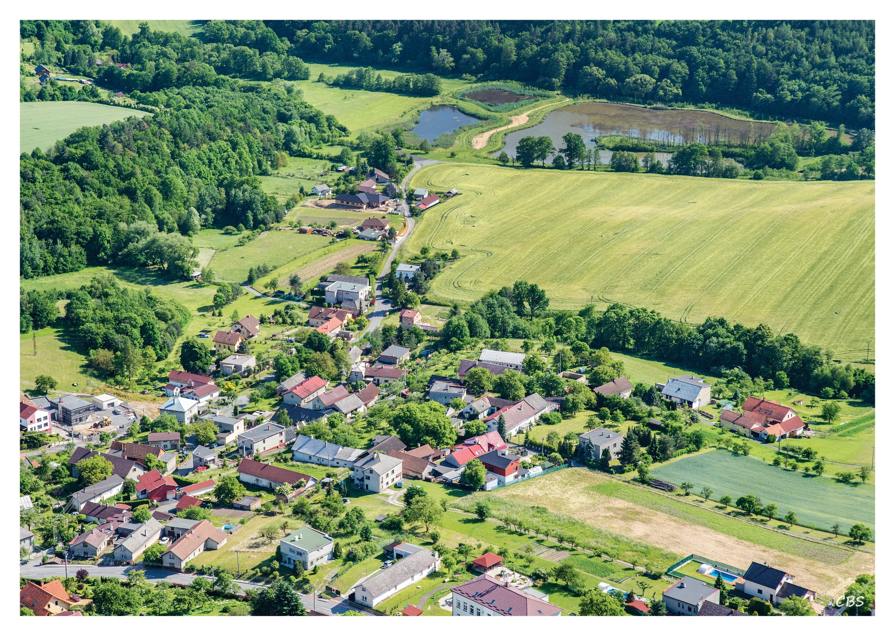
Letecké snímky

Slide 6
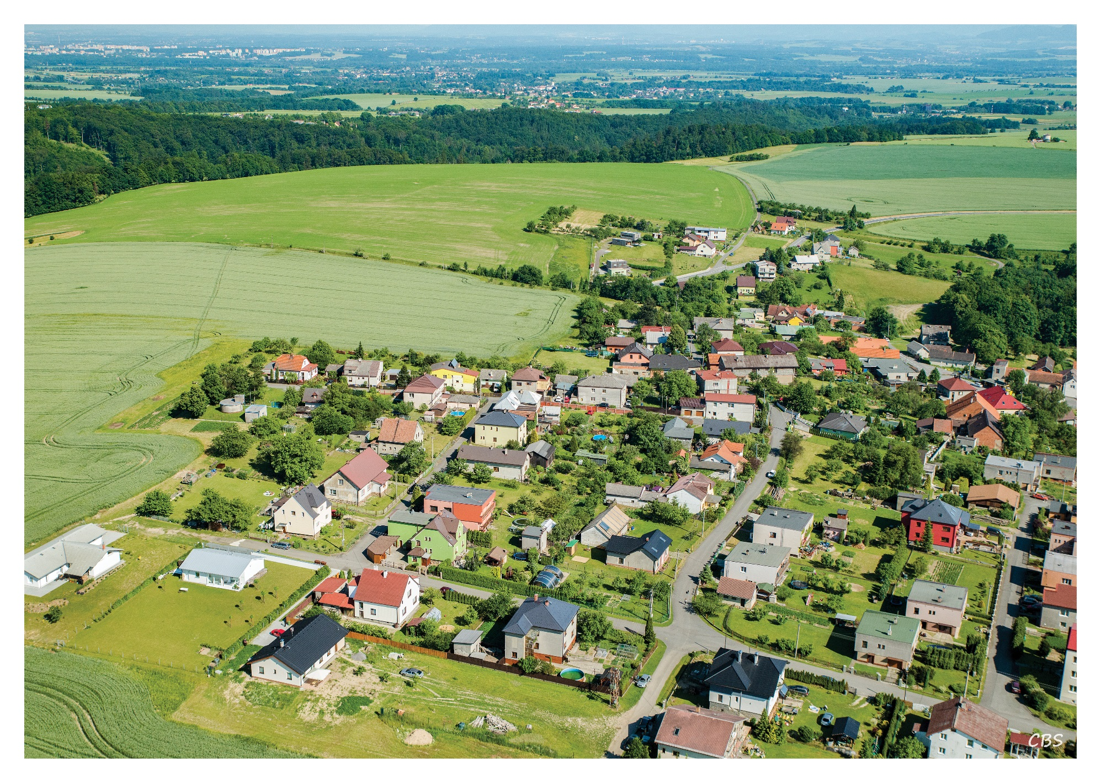
Letecké snímky

Slide 7
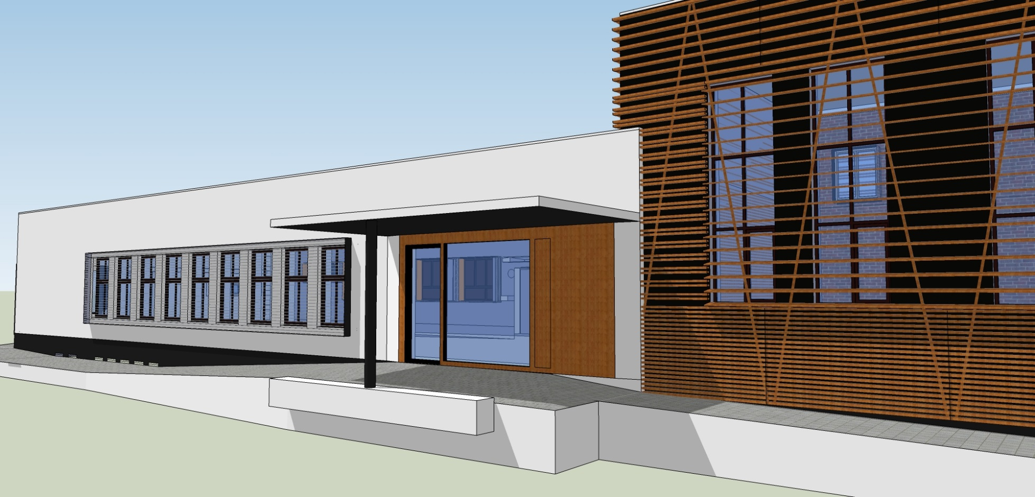
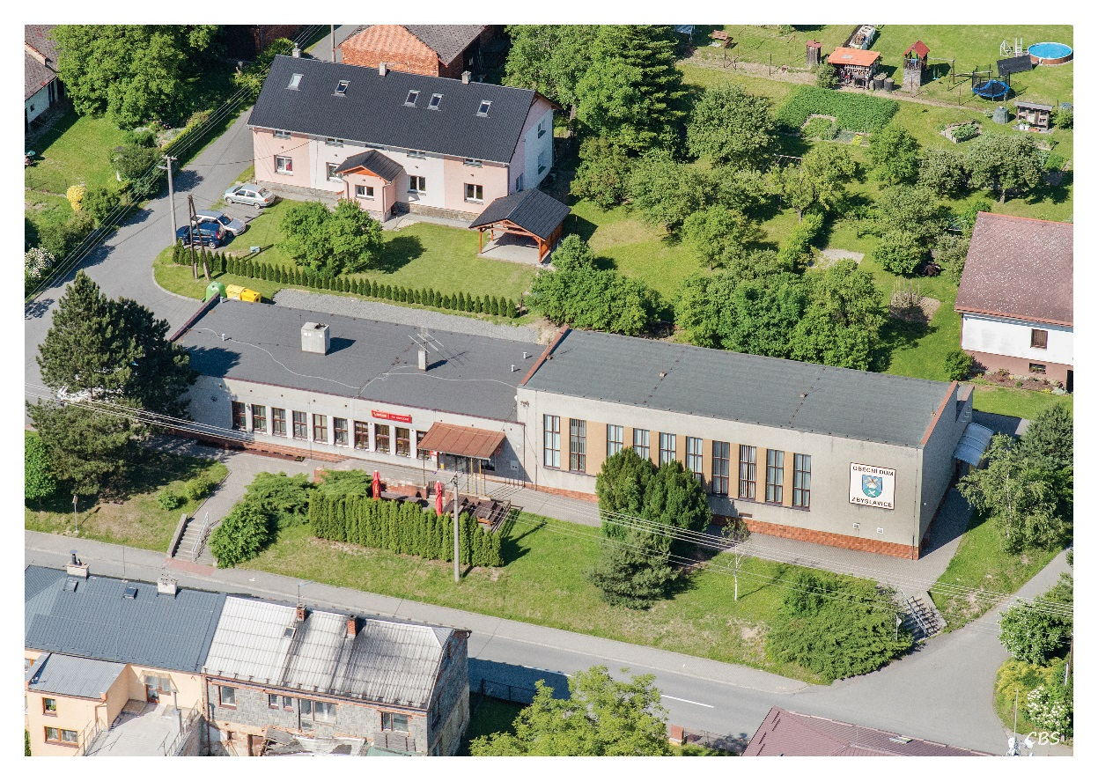
VIZE OBECNÍHO DOMU

Slide 8

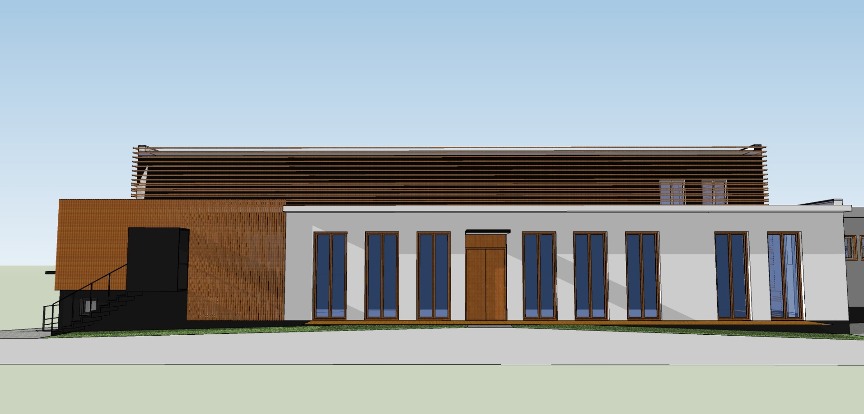
VIZE
OBECNÍHO DOMU

Slide 9
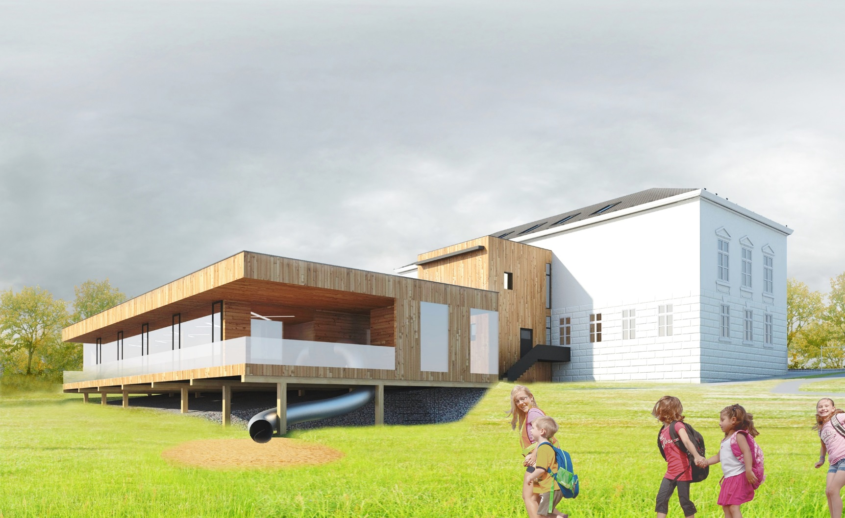
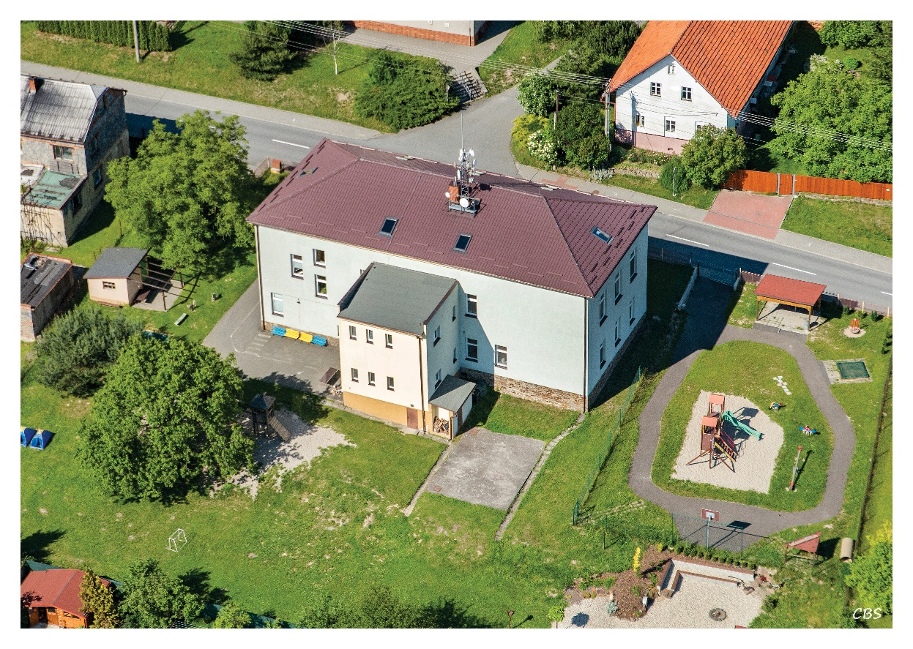
VIZE BUDOVY ŠKOLY

Slide 10
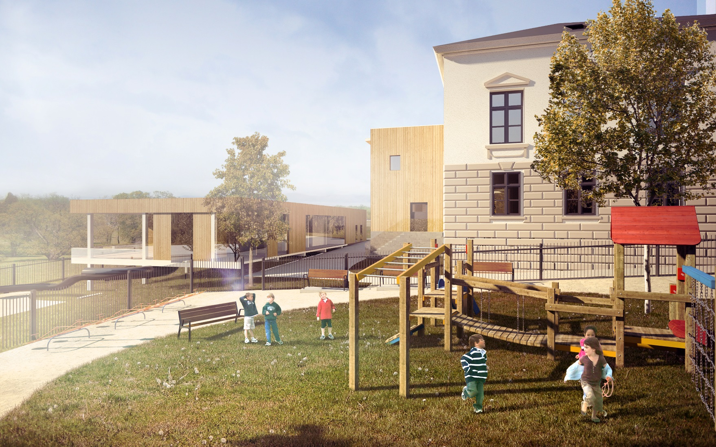
VIZE BUDOVY ŠKOLY
A ŠKOLKY

Slide 11
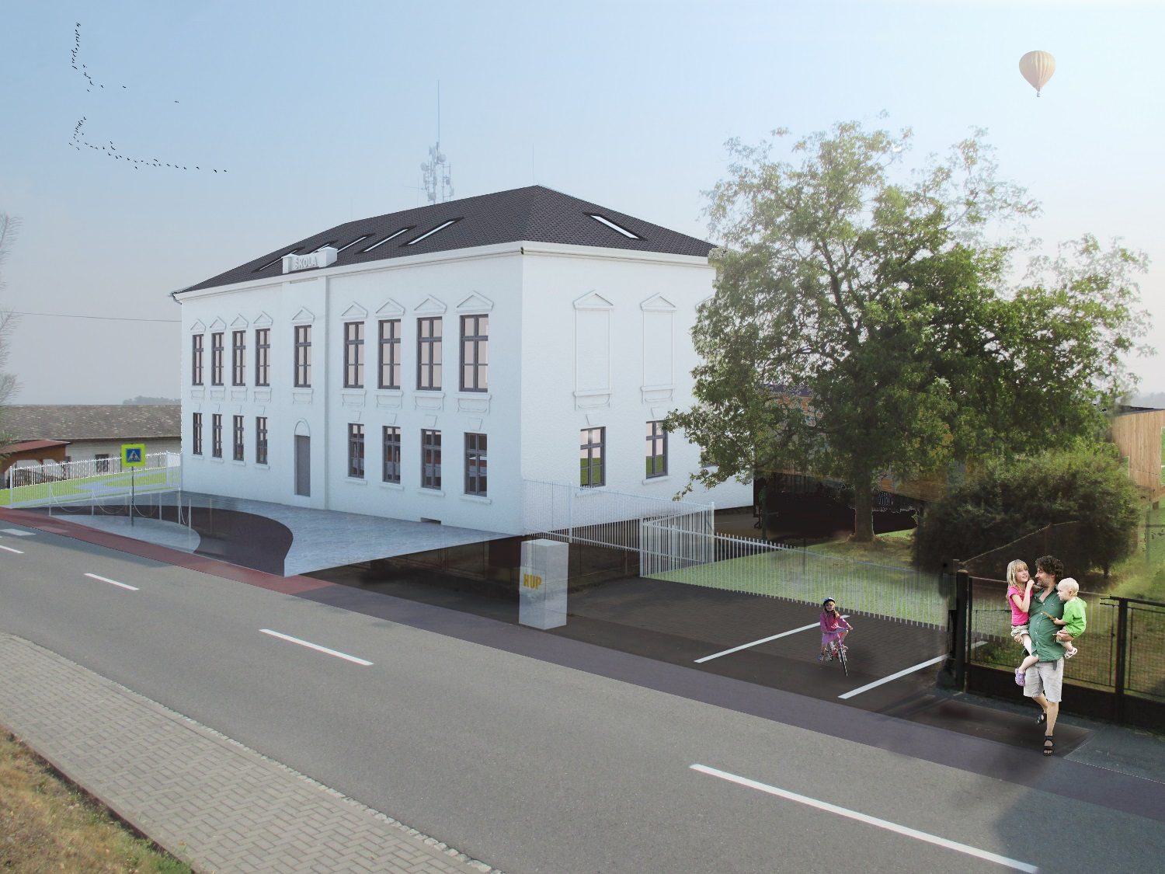
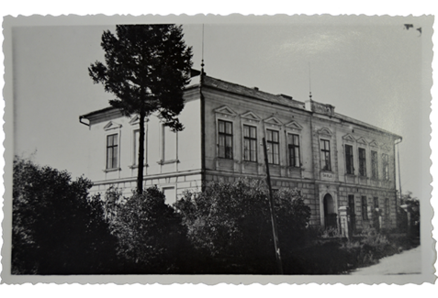
BUDOVA ŠKOLY PŘED
115 ROKY

Slide 12
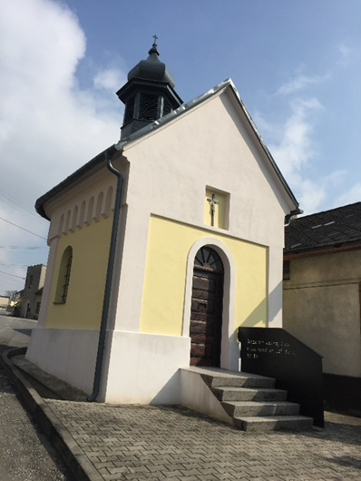
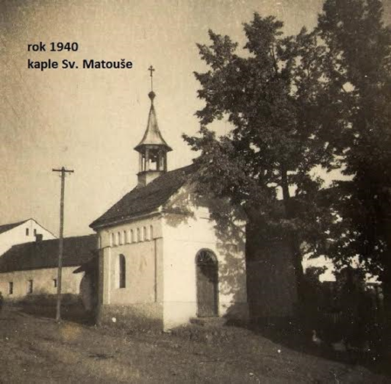
KAPLE SV. MATOUŠE

Slide 13
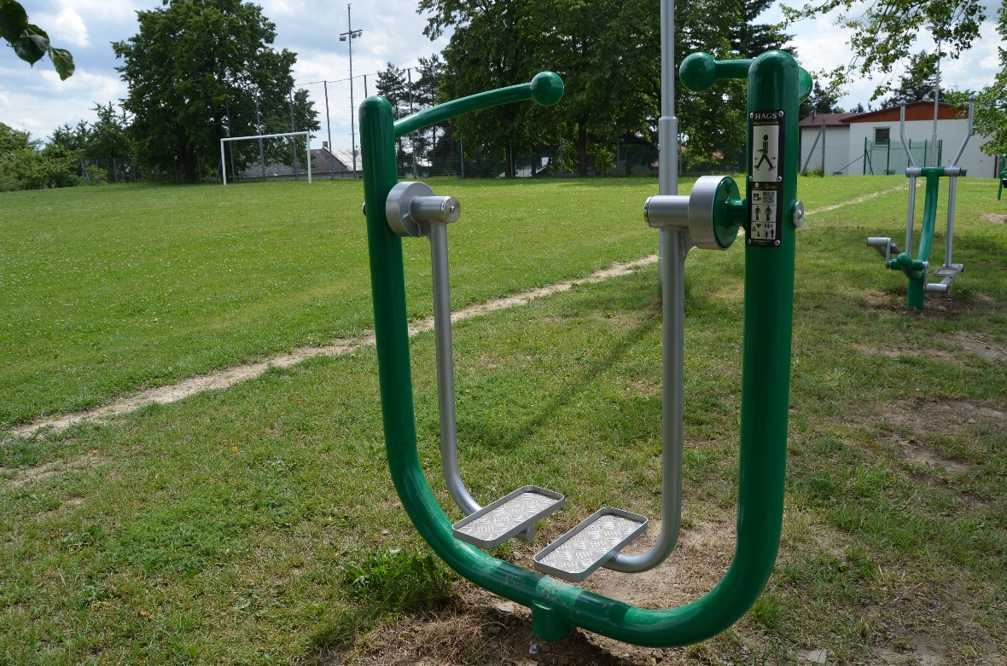
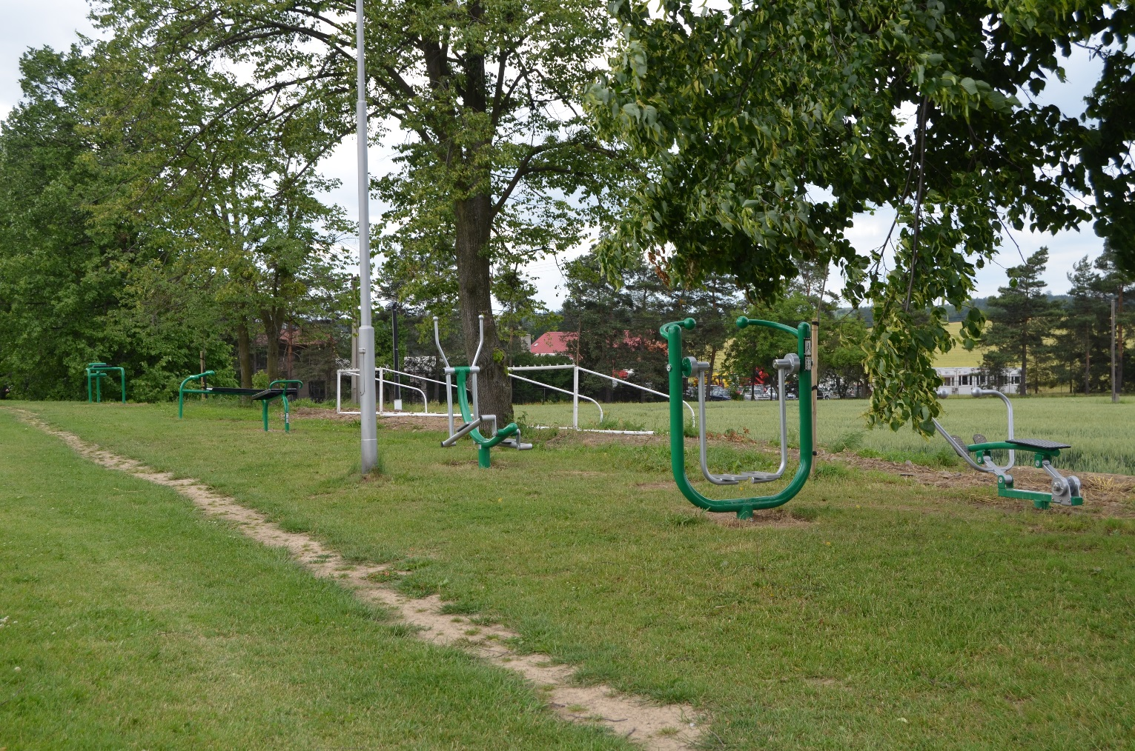
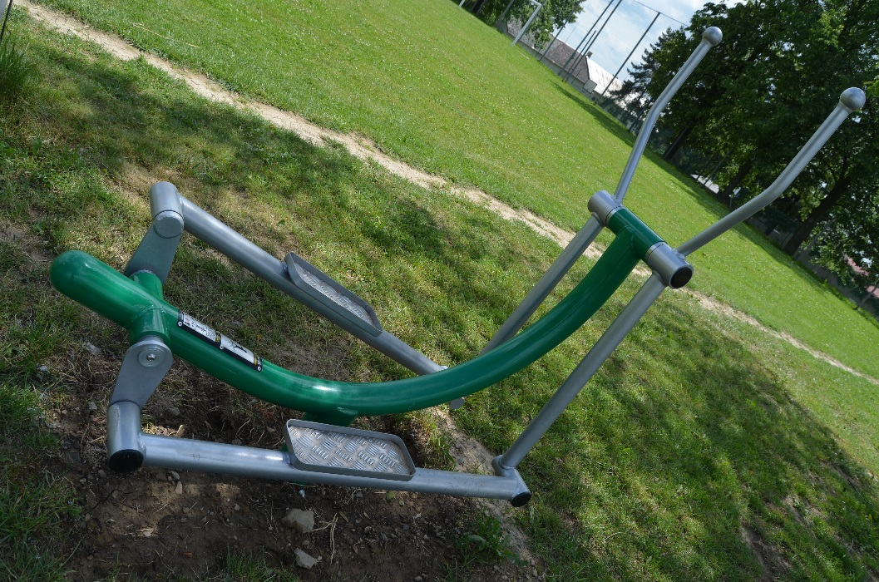
FITTNES CENTRUM? JDE TO I NA MALÉ OBCI

Slide 14
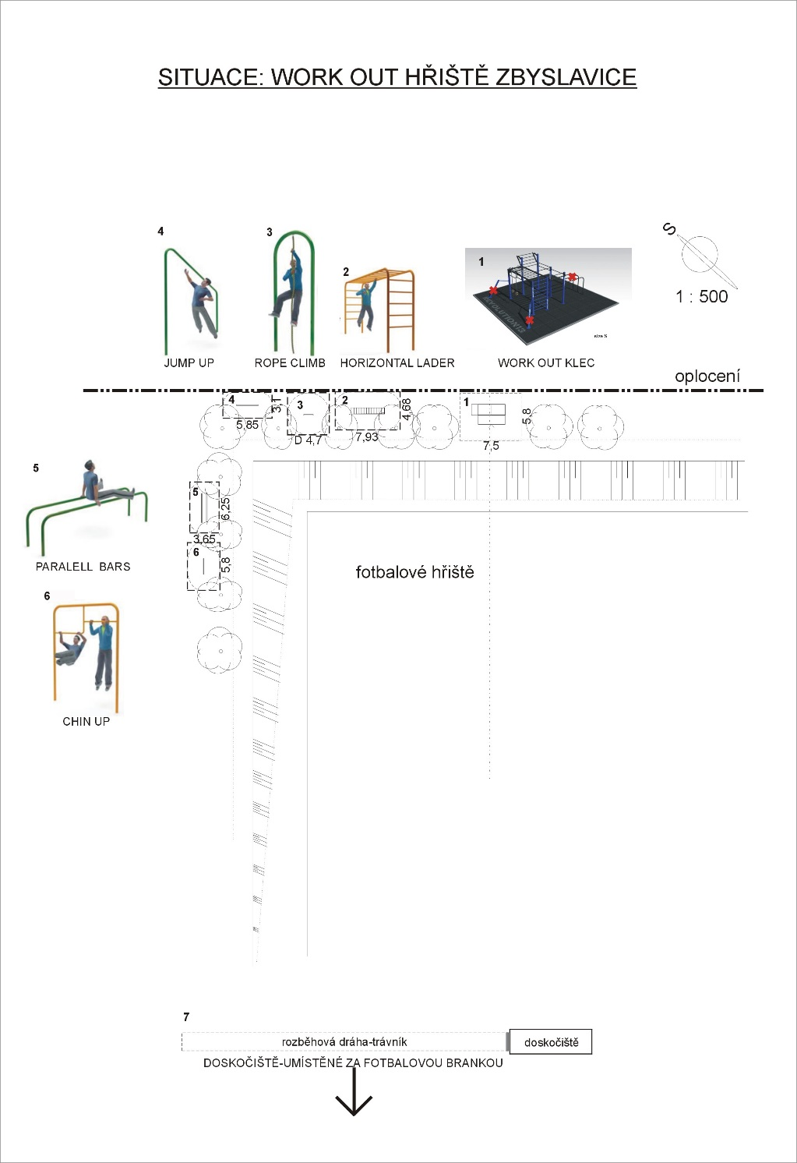
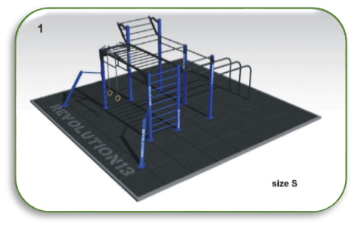
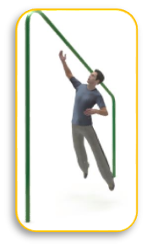

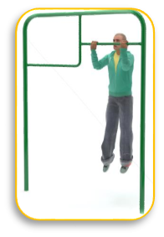
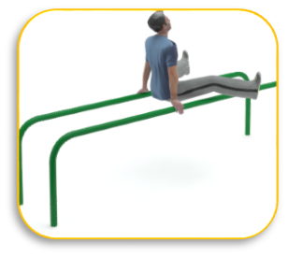

POSILOVNA MEZI STROMY

Slide 15

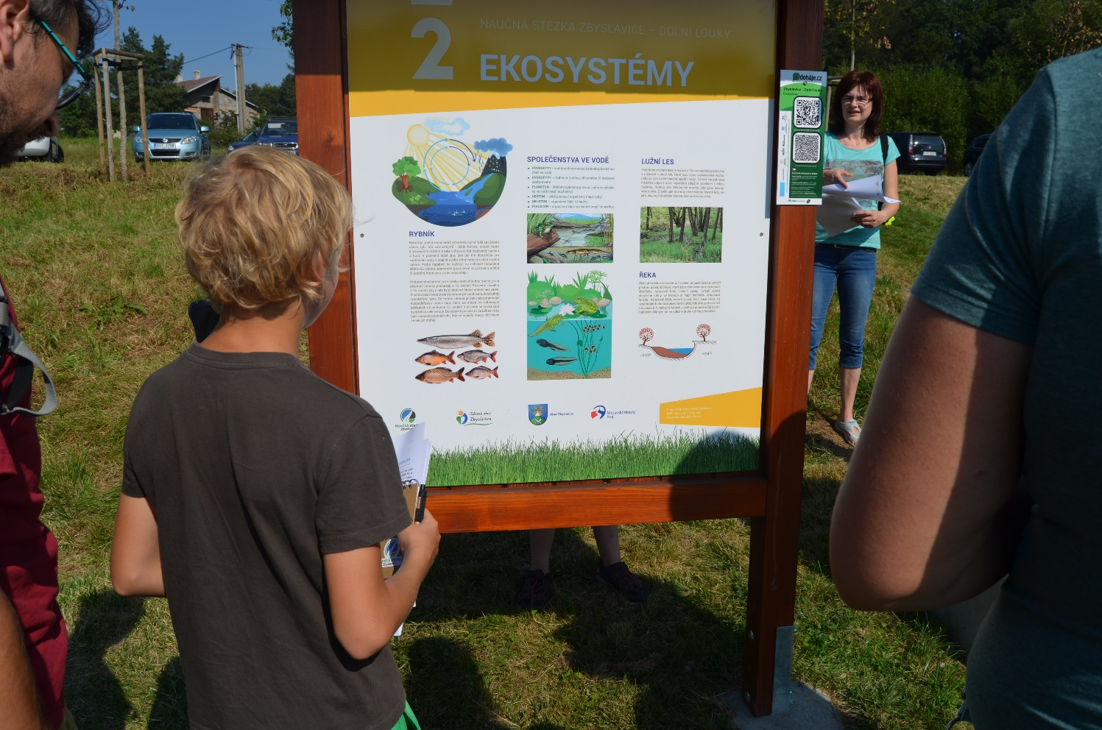
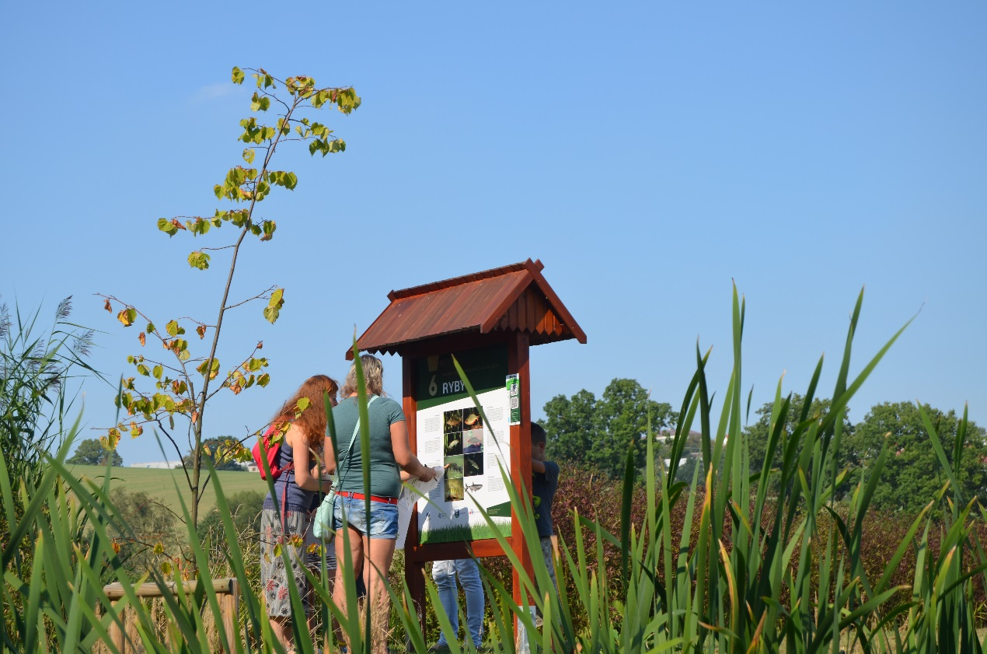

Slide 16
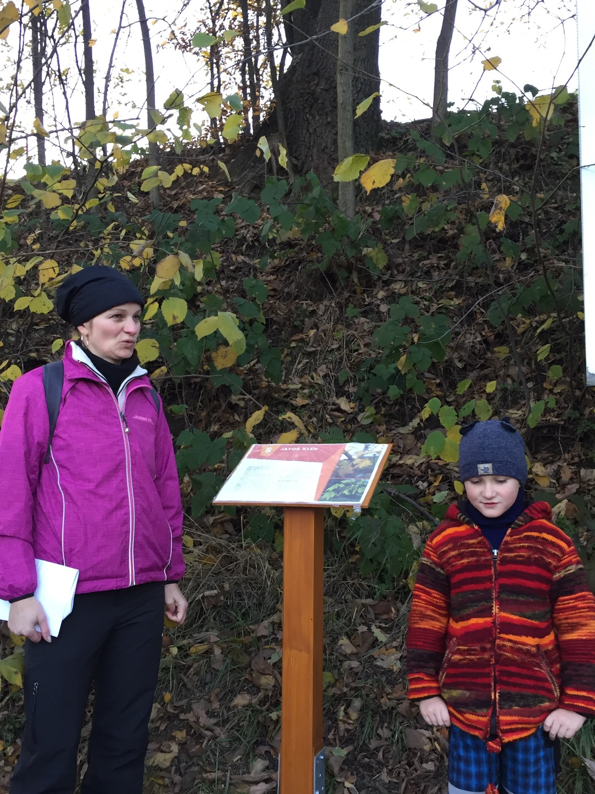
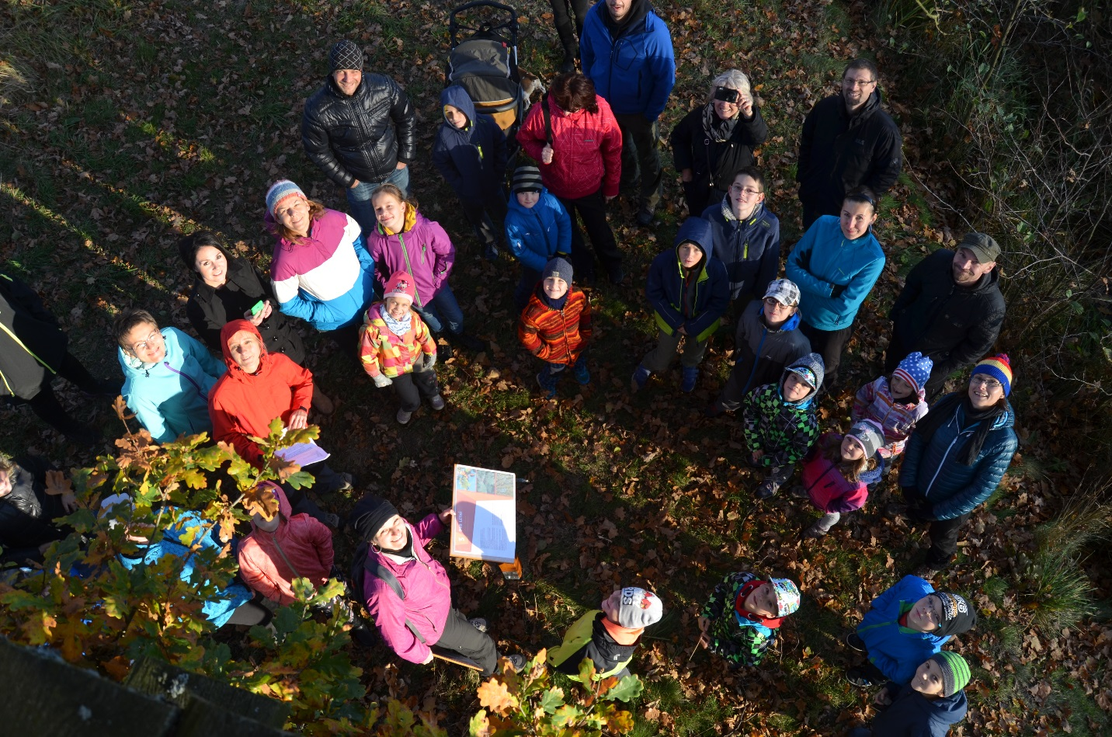
STROMŮ

Slide 17


INTERAKTIVNĚ
Tato naučná stezka povede obcí Zbyslavice. Každý návštěvník, turista, nebo občan bude mít díky ní možnost se dozvědět základní i méně známé informace o místě, kde se nachází. V obci bude 10 stanovišť, u kterých bude vyznačen QR kód, při jehož načtení se v mobilním telefonu zobrazí internetová stránka, na které budou tyto informace:
a) video-prezentace – krátké informativní video v délce jedné minuty, kde budou sděleny informace o místě, kde se návštěvník nachází. Toto video bude tvořeno záběry na místo, včetně záběrů, které divák neuvidí z venčí - například vnitřní záběry budovy, nebo historické snímky. Průvodcem videem bude animovaná postavička;
b) základní informace – bude zde text popisující místo, na kterém se člověk nachází, historický vývoj místa, současná funkčnost, možnosti využití, kontakty apod.;
c) fotogalerie – koláž fotek popisující místo, včetně historických snímků, snímků zasazující budovu do okolní krajiny apod.;
d) soutěže – u každého zastavení bude soutěž vztahující se k místu, jeho okolí, nebo k obci.

Slide 18








VZÁJEMNĚ

Slide 20

www.zbyslavice.cz https://www.facebook.com/zbyslavice/ https://www.youtube.com/channel/UC1PzEjohck88cPmVfiaVaCA
Pro mnohé jsou Zbyslavice pojmem dosud neznámým. Je to vesnička maličká, a třeba takový Ostravák na vás při vyslovení jejího jména bude koukat jako vyoraná myš.
Jsme hold na konci abecedy, i tak trochu na konci světa. Autobusy tady končí i začínají, za hranicemi začíná jiný kraj, přesto jsme tady doma a rádi. Zbyslavice jsou a budou, jak už nám snad věříte, pro nás nejkrásnějším koncem světa v zemi České.
Děkuji, že si k nám najdete cestu a těším na setkání s Vámi ☺.

